Slide 1
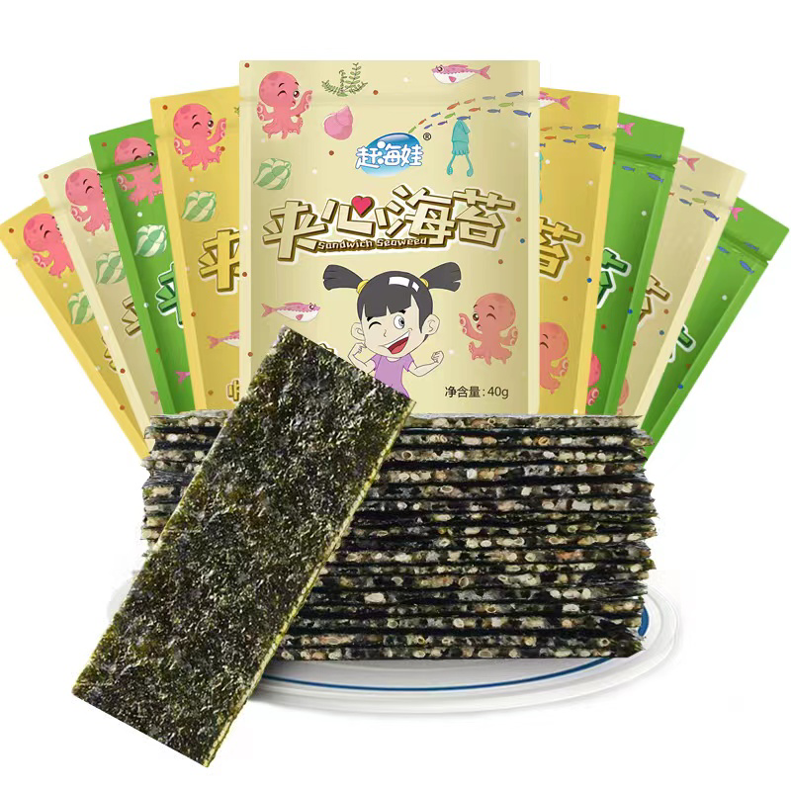
商家名称
赶海娃
产品名称
赶海娃夹心海苔
库存
30000
联系方式
18924264220—V同步
日常价
69.9元/10包
发货时效
72小时内
小店评分
4.75
直播到手价
29.9元到手10包
发货快递
韵达/邮政
保质期
12个月
产品佣金
30%
发货地址
连云港
1.品牌名称：赶海娃
2.产品规格：拍一发十包，每包40克，到手400克。
4.产品卖点：主要成分：干紫菜、芝麻、复合调味料、炒米，巴旦木
双层海苔，中间夹着白芝麻，浓浓海鲜味，口口鲜香脆！
儿童的健康零食，口感香脆，孩子爱吃，妈妈更放心!
其它特点：0添加剂、0防腐剂，富含膳食纤维
禁忌人群：糖尿病、对芝麻、炒米、巴旦木过敏者慎用
适宜人群：孕妇老人、一周岁以上儿童均可食用
礼袋图片/包装可放这边

Slide 2
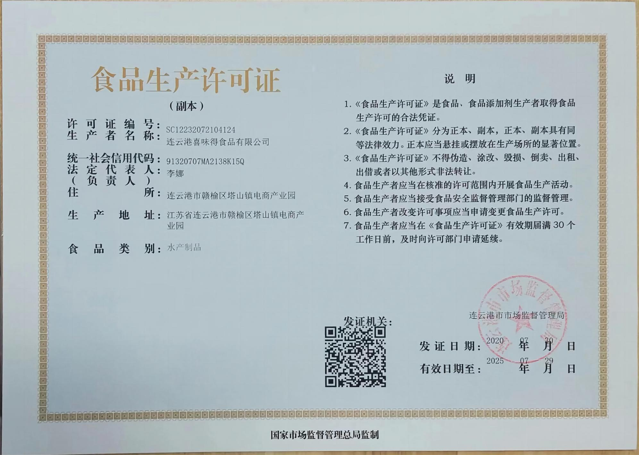
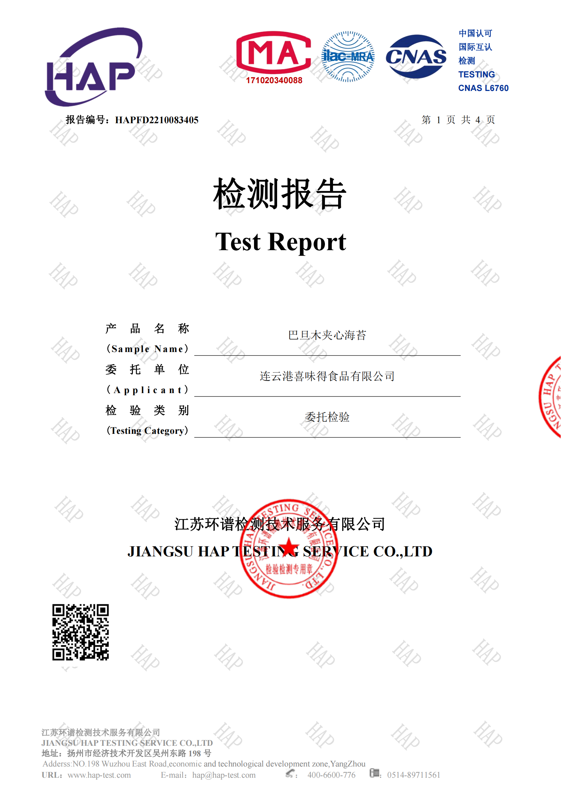
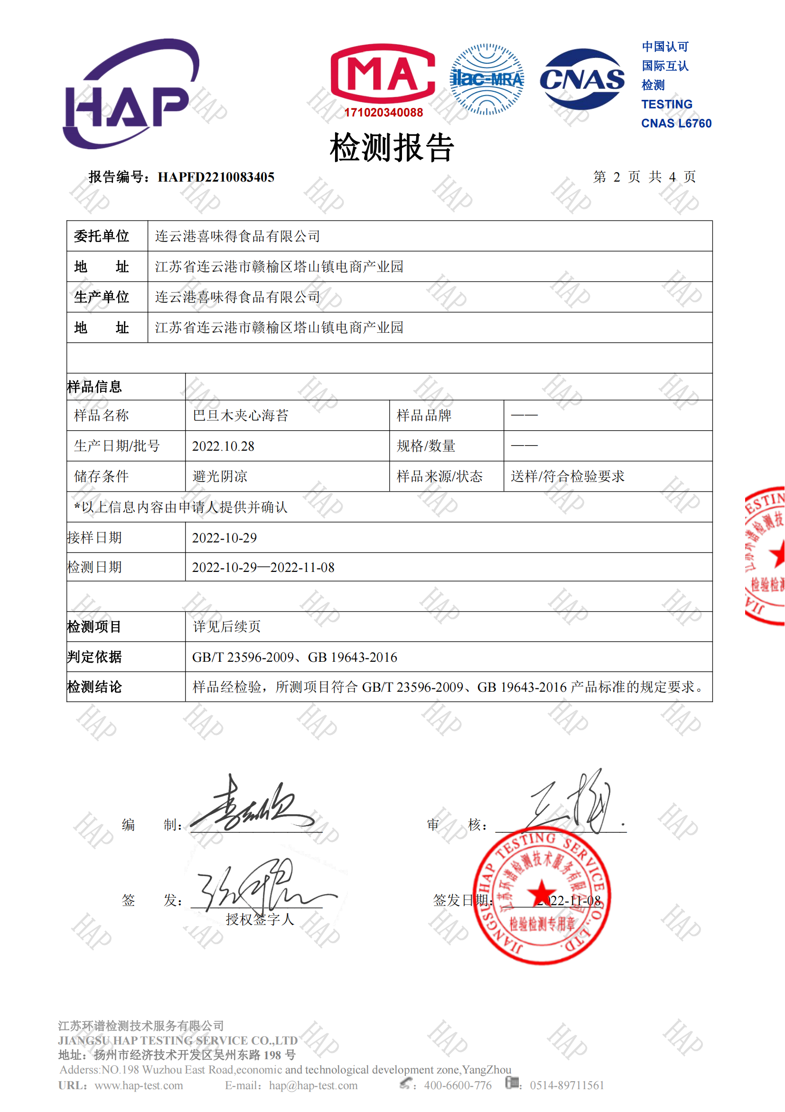
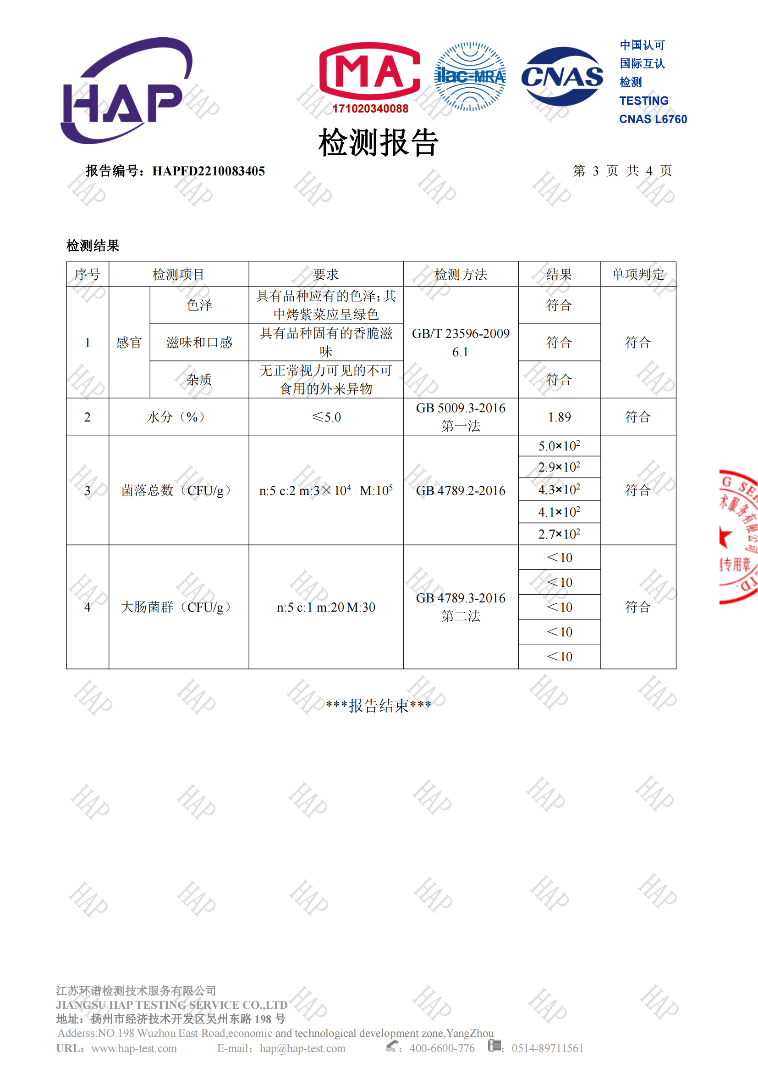
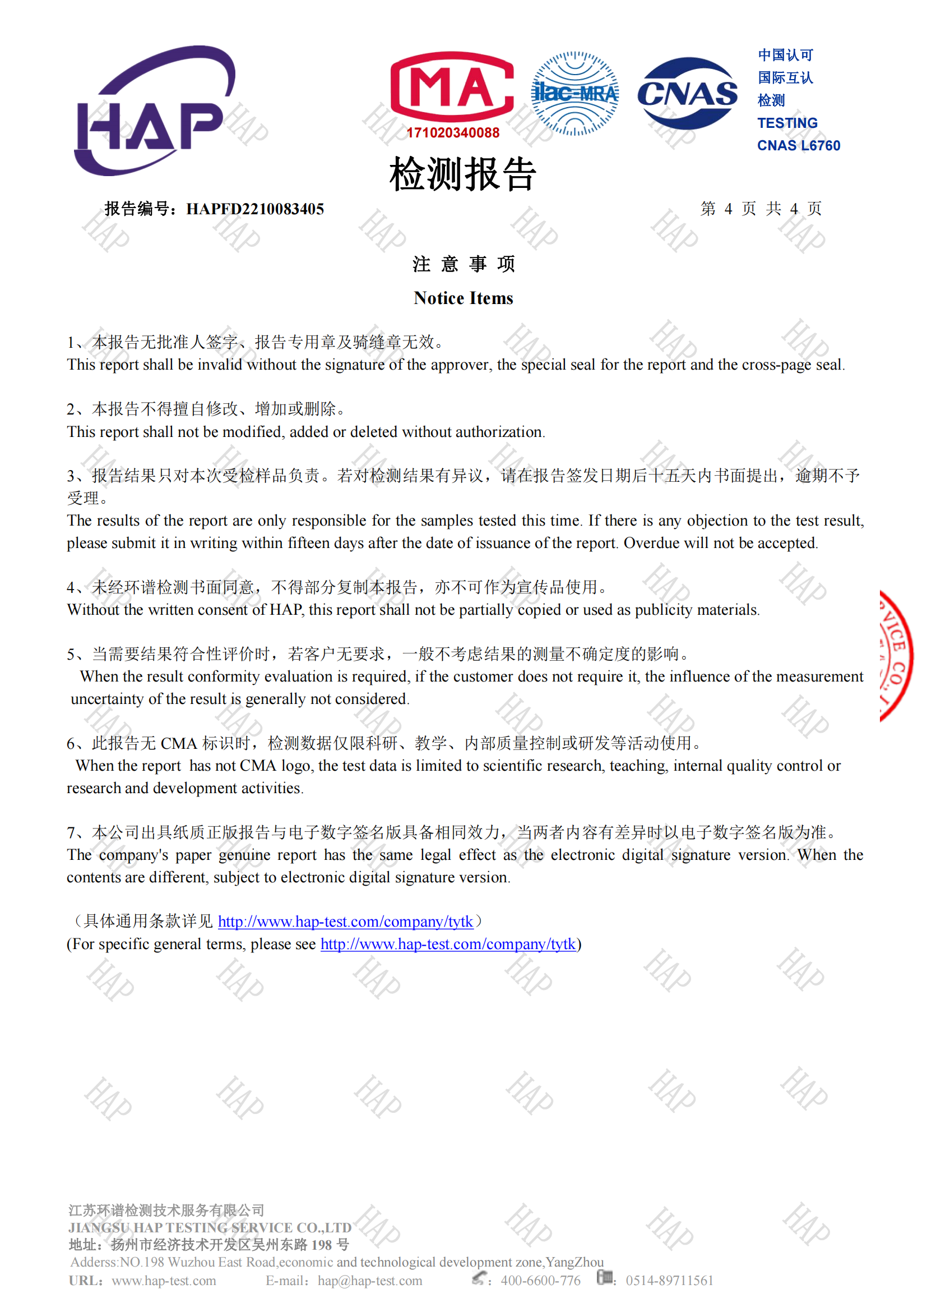
生产资质
检验报告

Slide 3
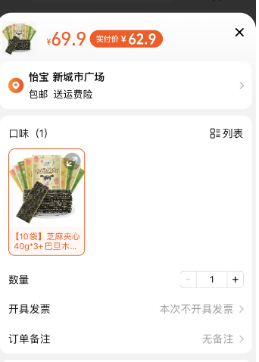
淘宝比价图

